Slide 1
НЕДЕЛЯ ПСИХОЛОГИИ-2021 в МБДОУ «Полянский детский сад «Родничок» общеразвивающего вида»

Slide 2
ПРОГРАММА «НЕДЕЛИ ПСИХОЛОГИИ» 25 -29 января 2021 года (старший возраст)
ПОНЕДЕЛЬНИК — « День улыбок». «Поделись улыбкою своей, и она не раз к тебе ещё вернется!» - каждому, кого Вы встречаете, подарите искреннюю улыбку. Приветствуется наличие эмблемы Дня – «Смайлик» = улыбка.
ВТОРНИК — « День приветствий». Каждого, кого Вы встречаете в этот День, поприветствуйте без рукопожатия.
СРЕДА — « День бантика». Все, находящиеся в этот день в ДОУ должны иметь на себе хотя бы один бантик.
Номинации:
-самый маленький бантик,
- самое большое количество бантиков на одном человеке,
- самый оригинальный бантик по материалу изготовления.
СРЕДА - «День выполнения групповых заданий»
ЧЕТВЕРГ - « День комплиментов».
Каждому, кого Вы встречаете в этот День, подарите
комплимент, скажите что-нибудь приятное.
ПЯТНИЦА — « День вежливых слов и благодарности».
Говорить нам всем не лень целый день: «Добрый день», «Спасибо», «Здравствуйте», «Простите», «Благодарю».
День подведения итогов «Недели психологии» (обратная связь) .

Slide 3
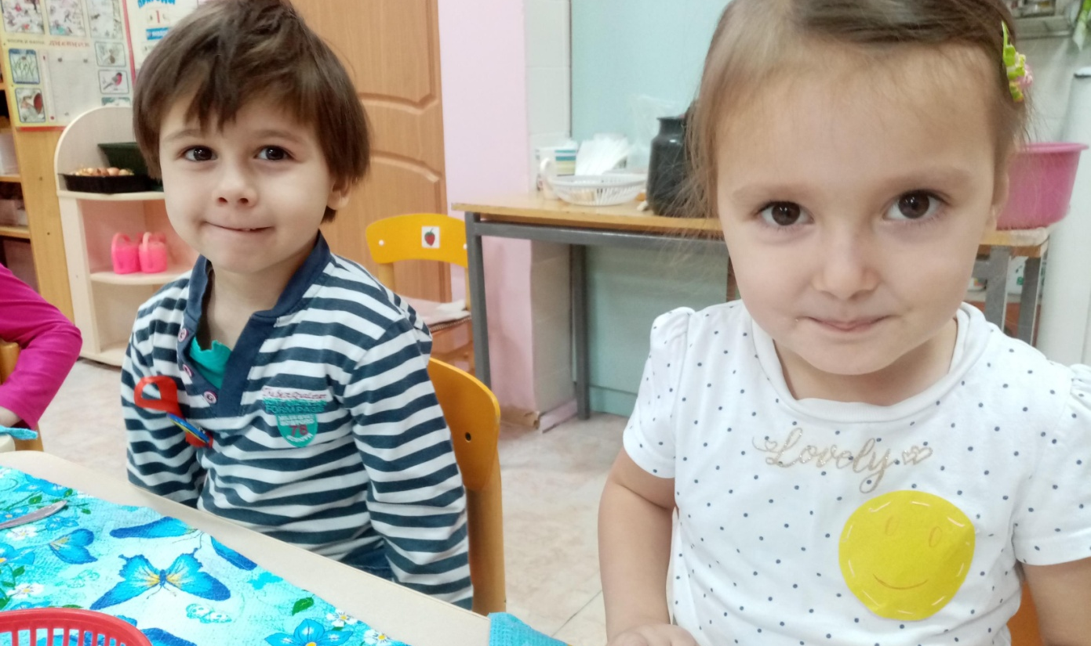
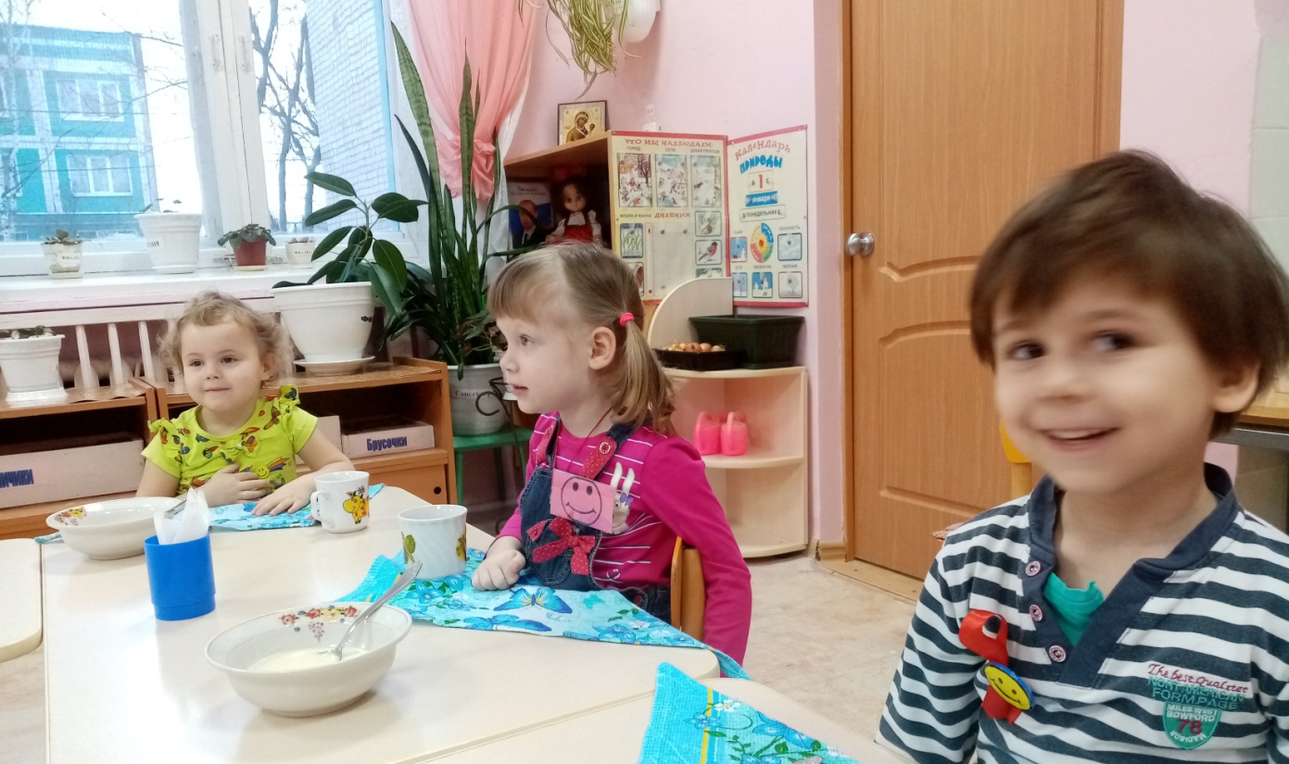
« День улыбок»

Slide 4
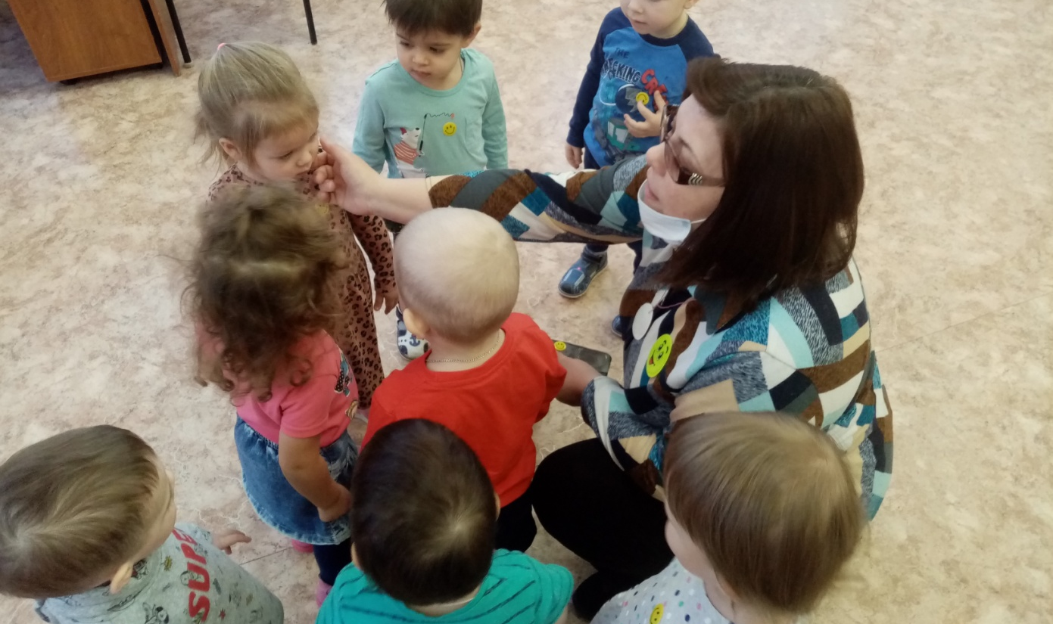
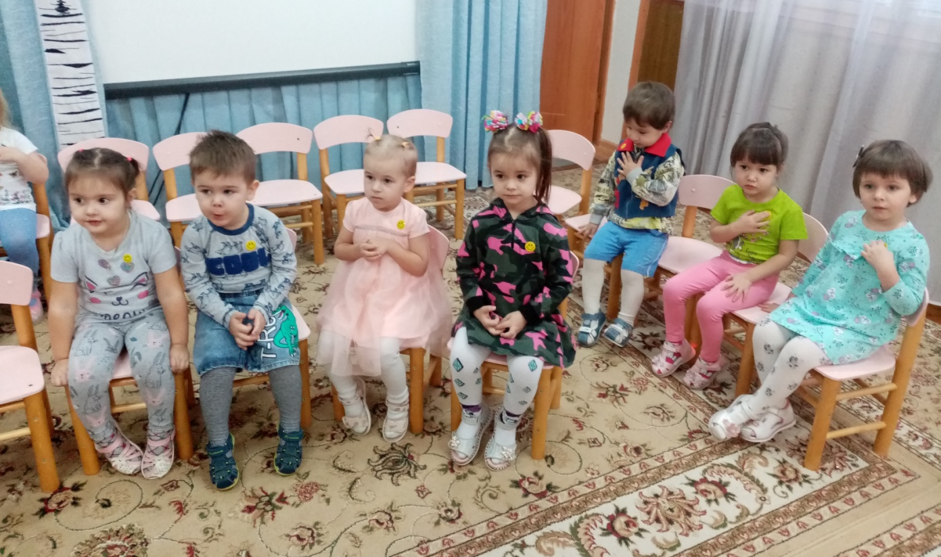

Slide 5
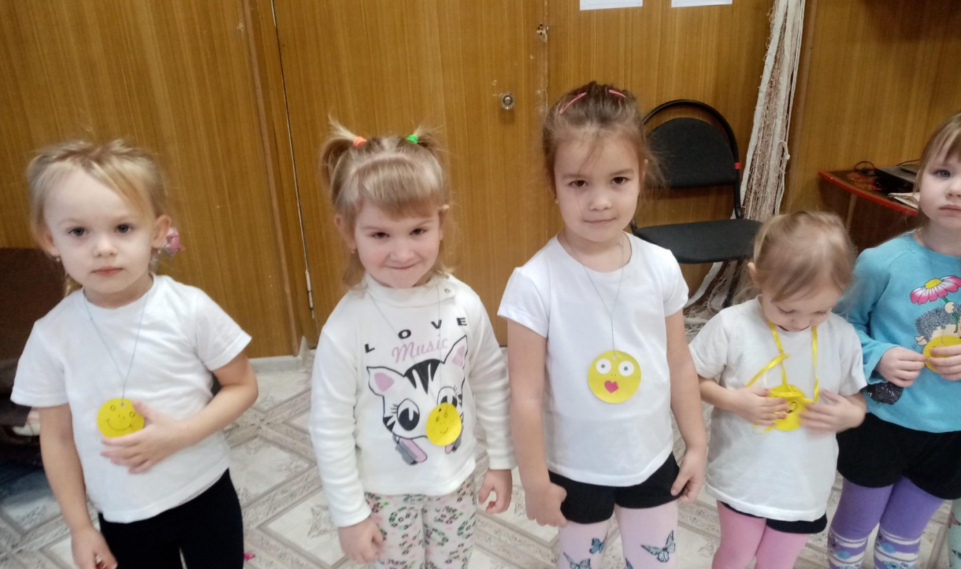
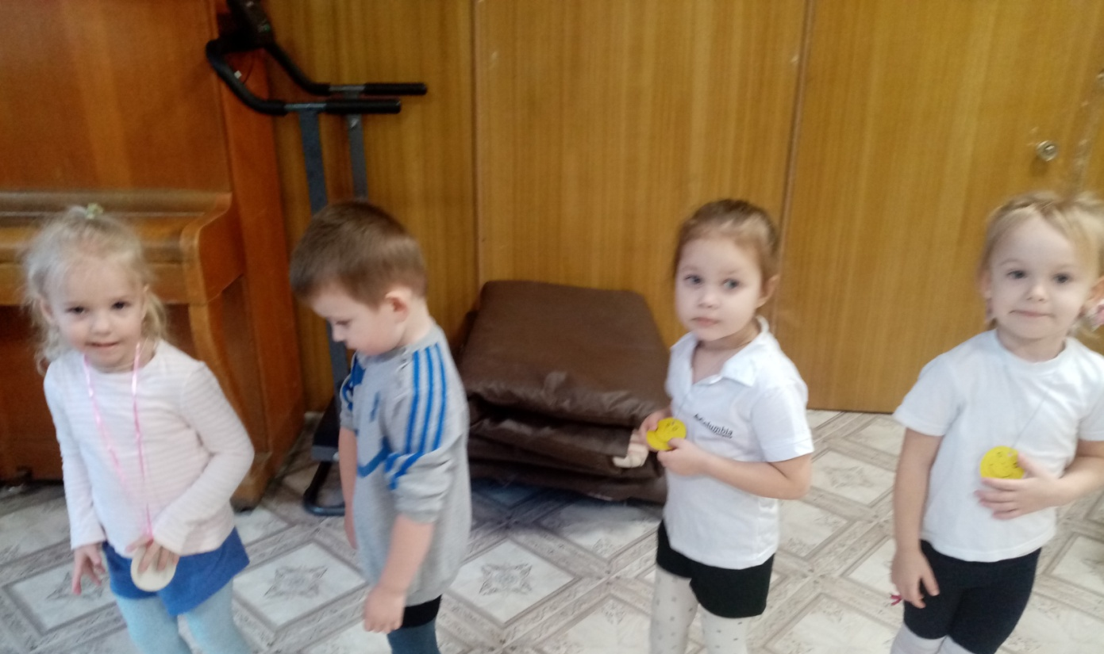

Slide 6
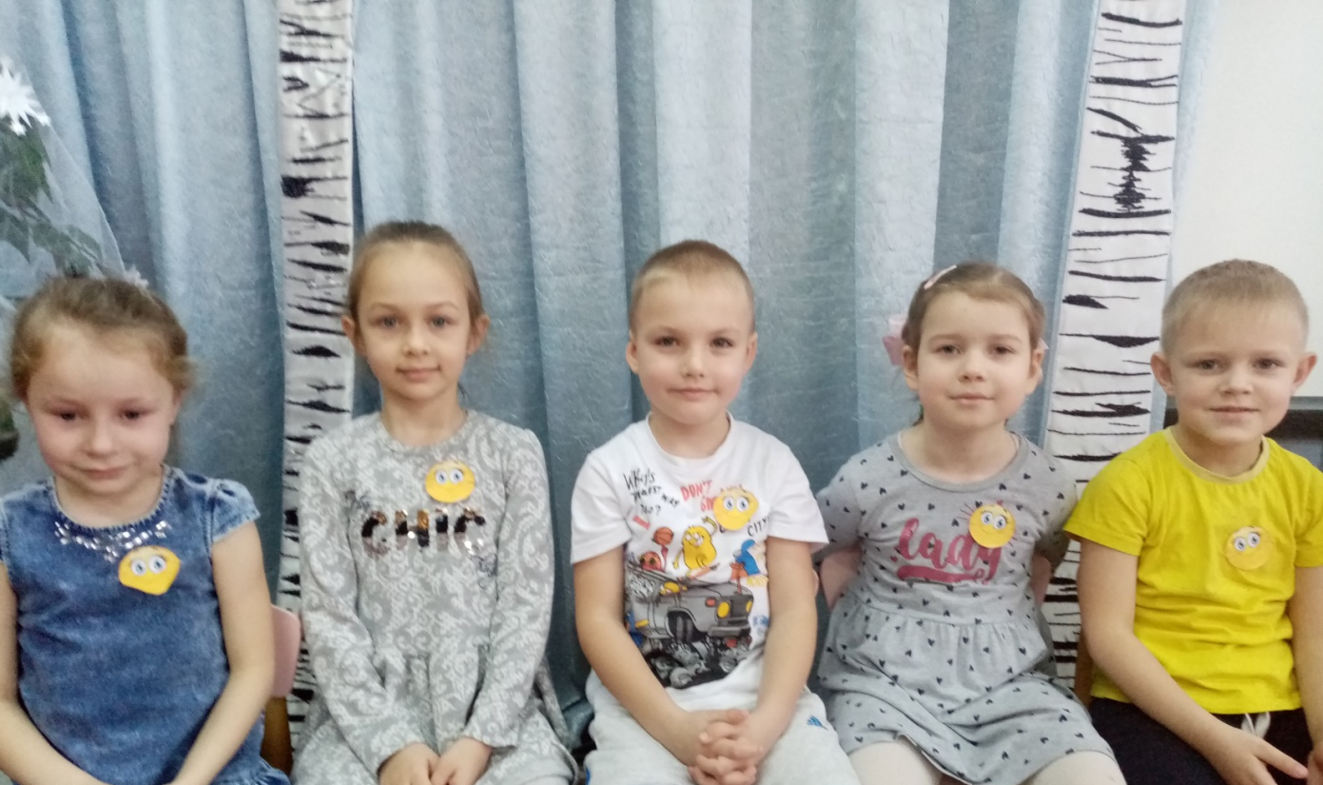
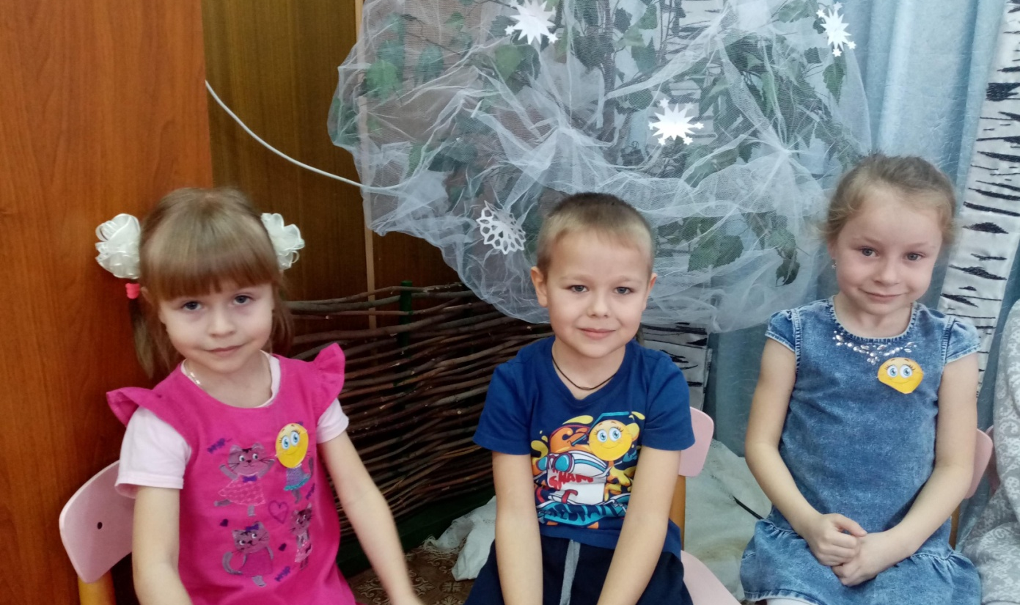

Slide 8
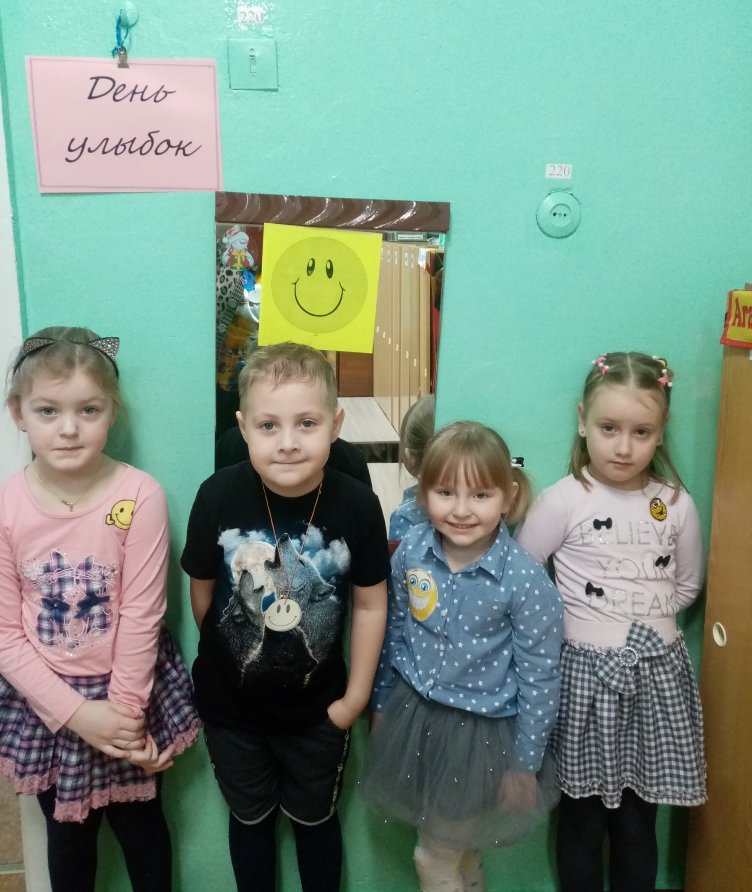

Slide 10
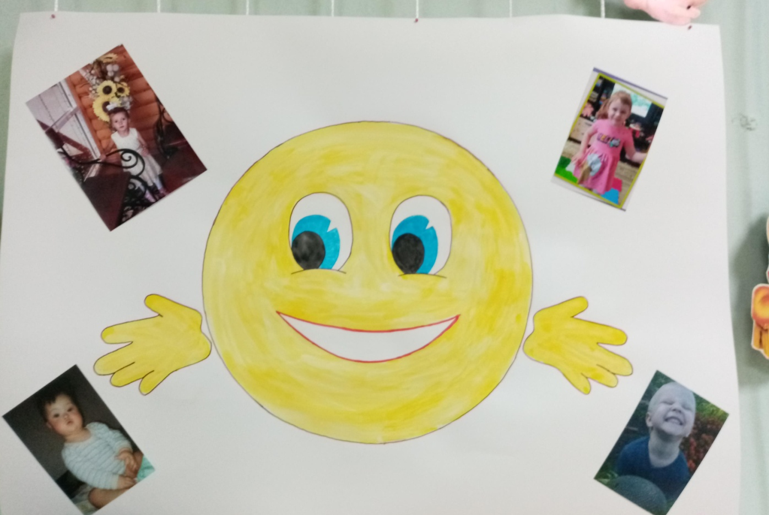
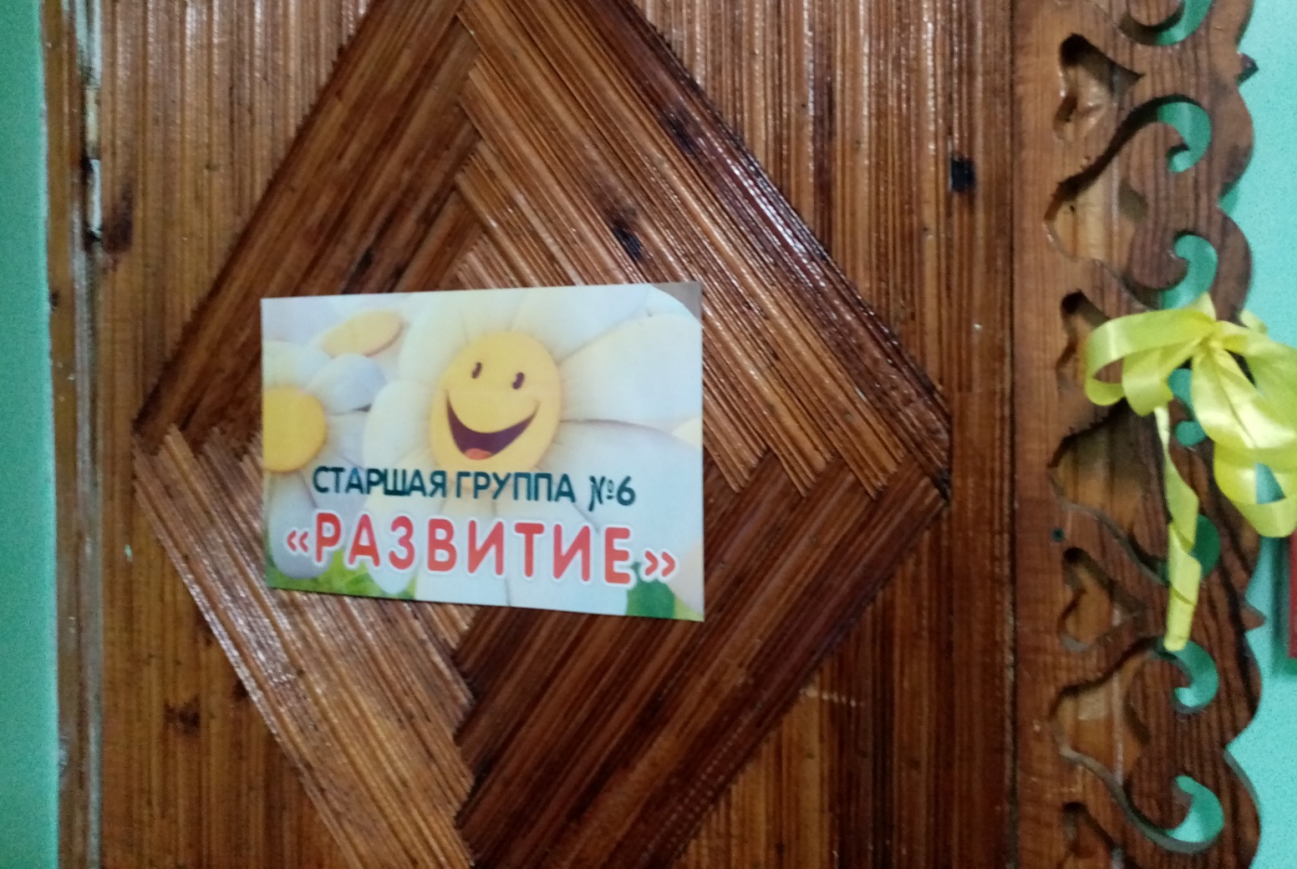
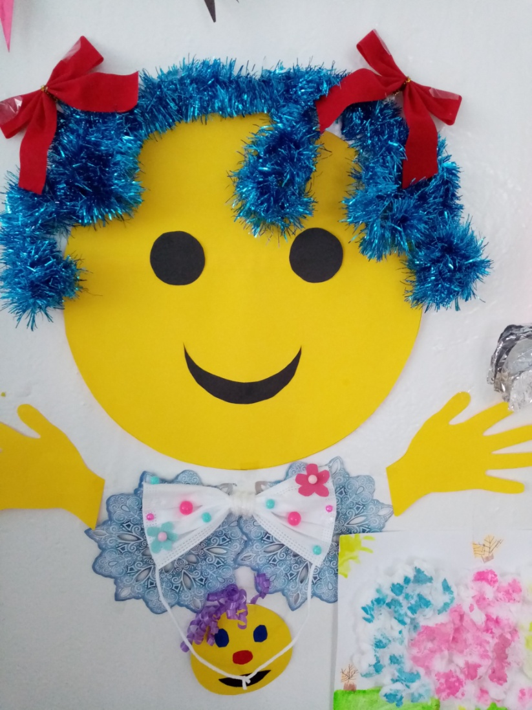

Slide 11
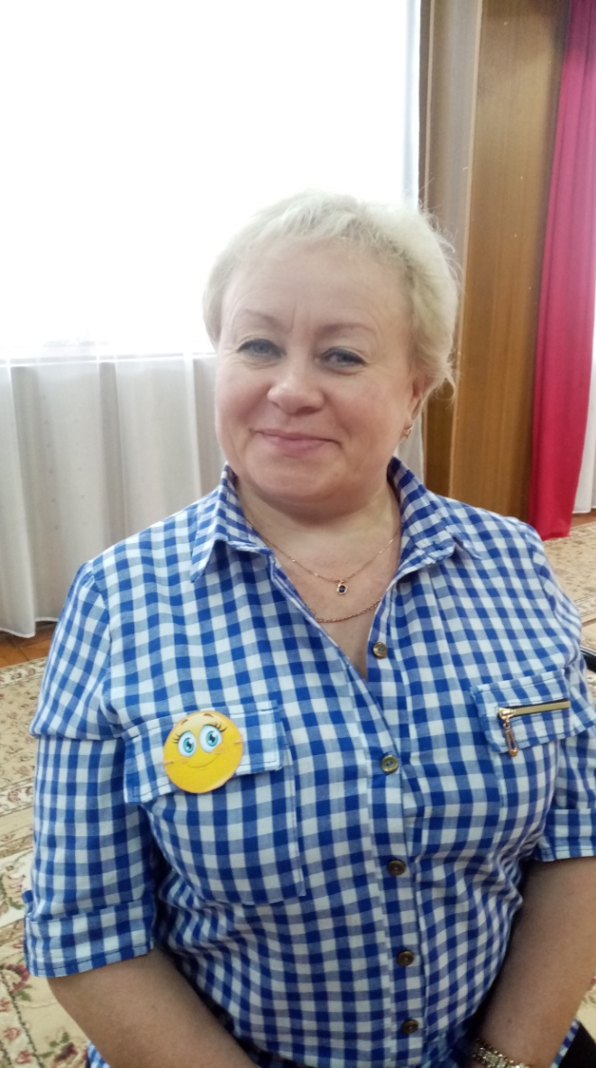
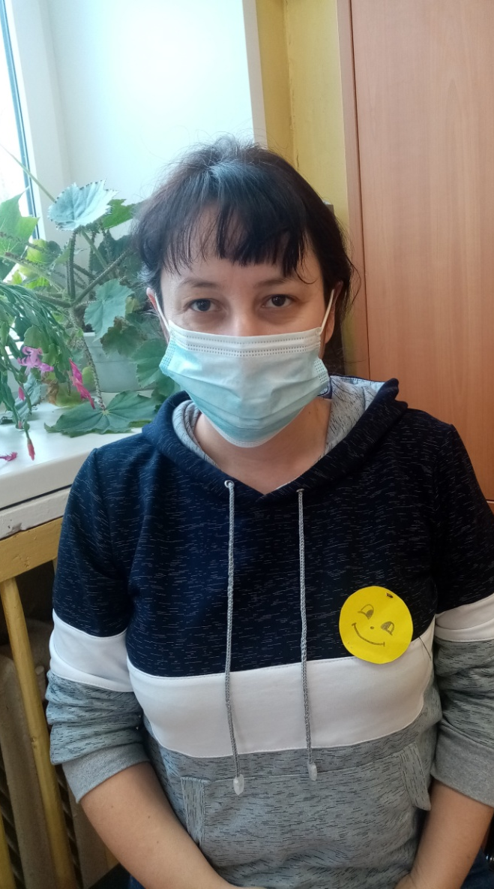

Slide 12
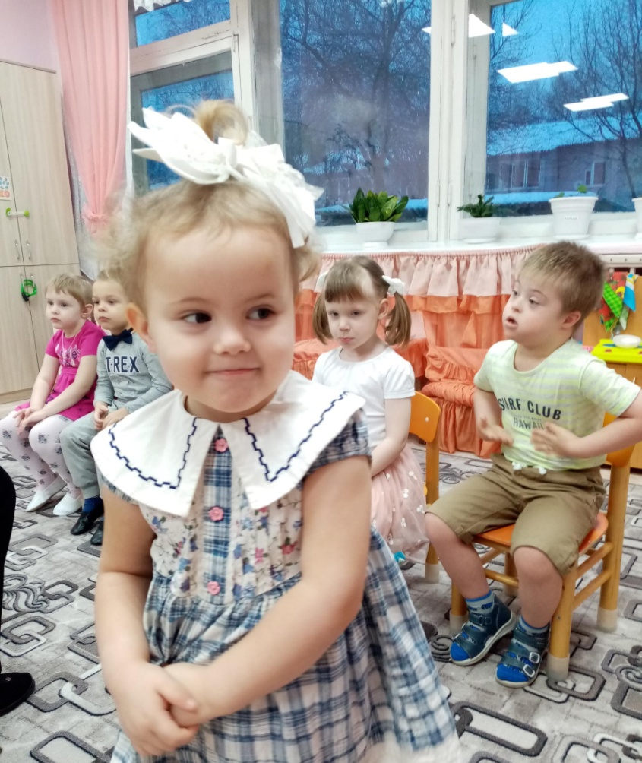
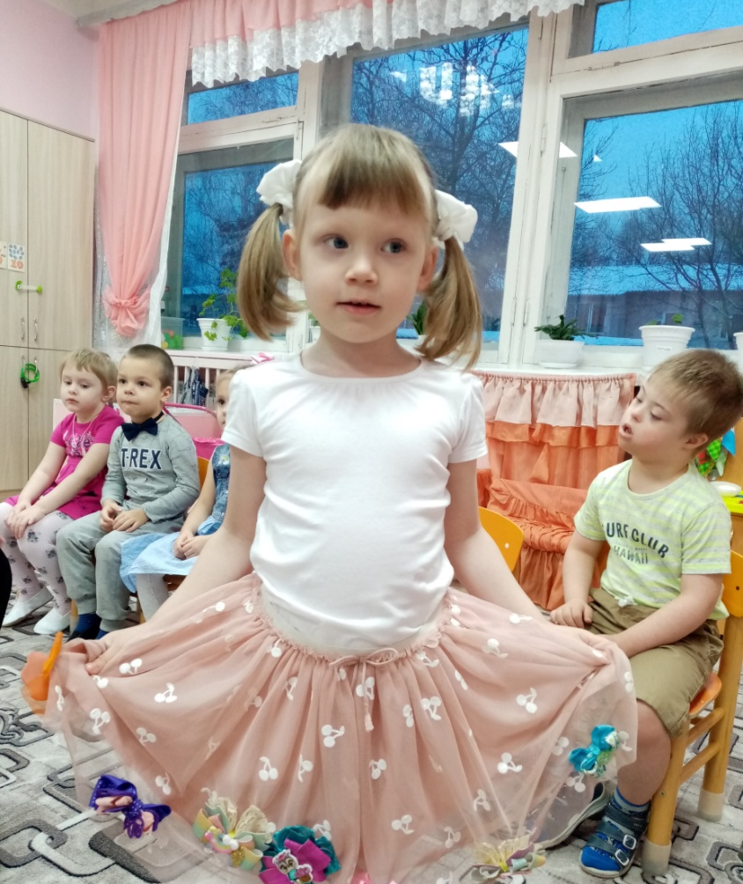
«ДЕНЬ БАНТИКА»

Slide 13
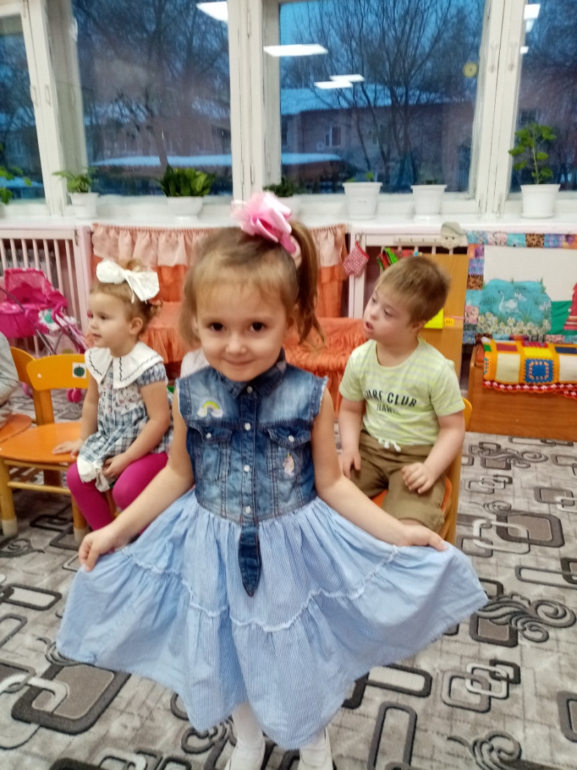
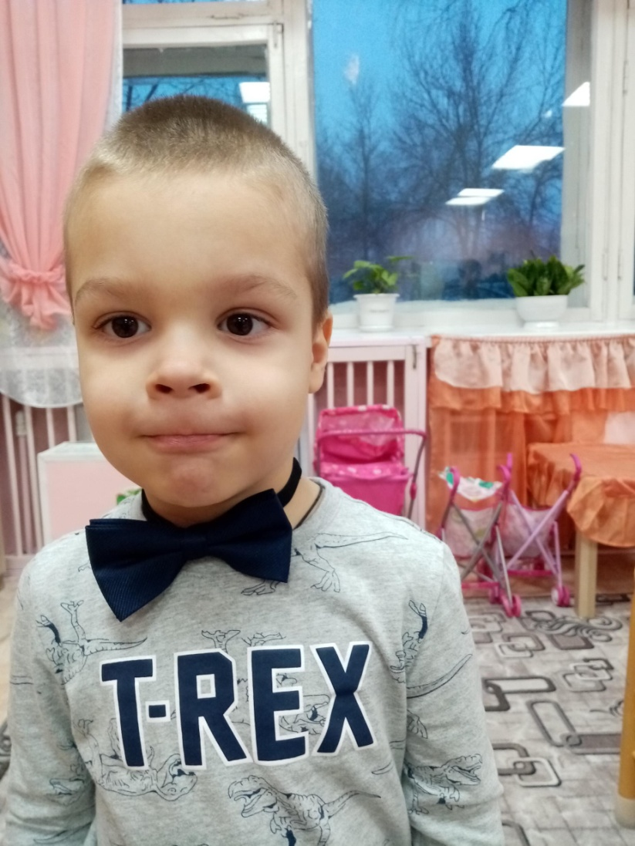

Slide 14
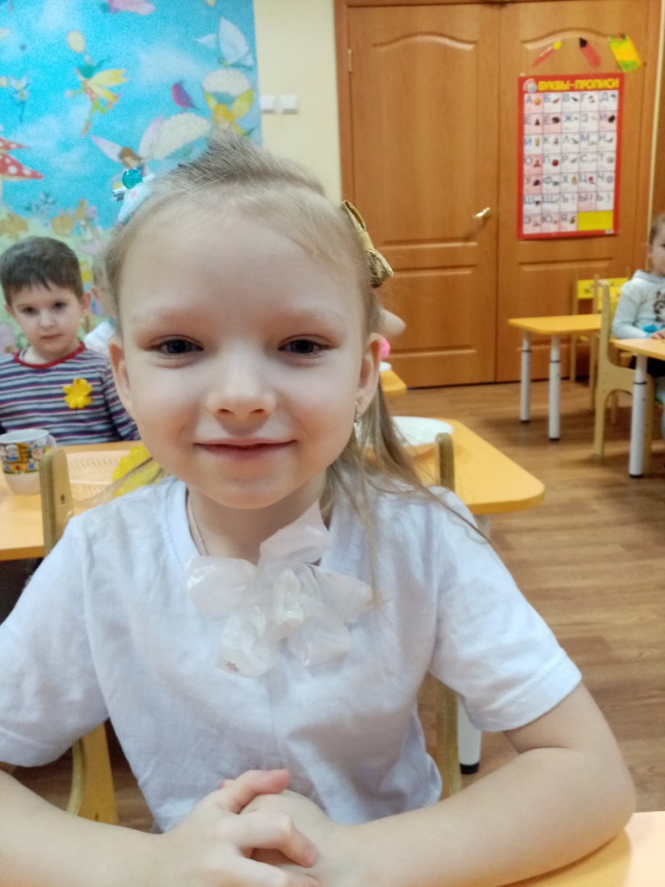
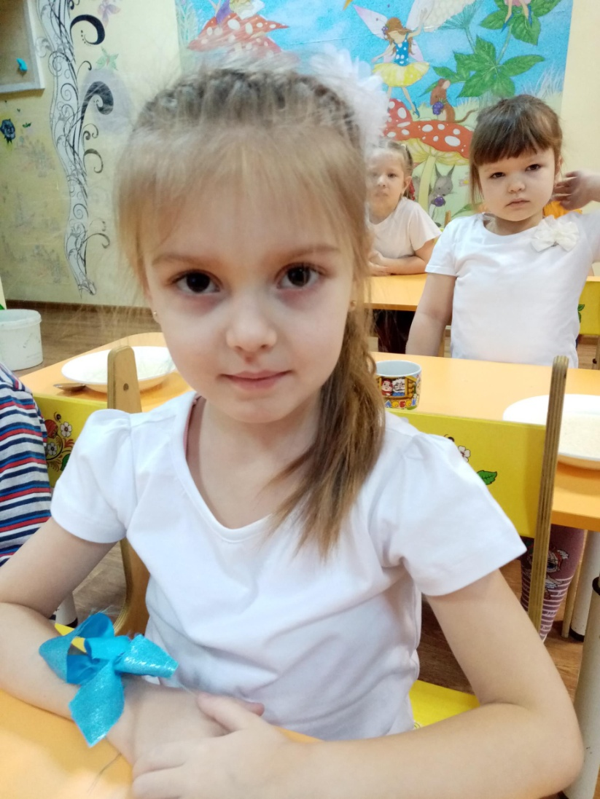

Slide 16
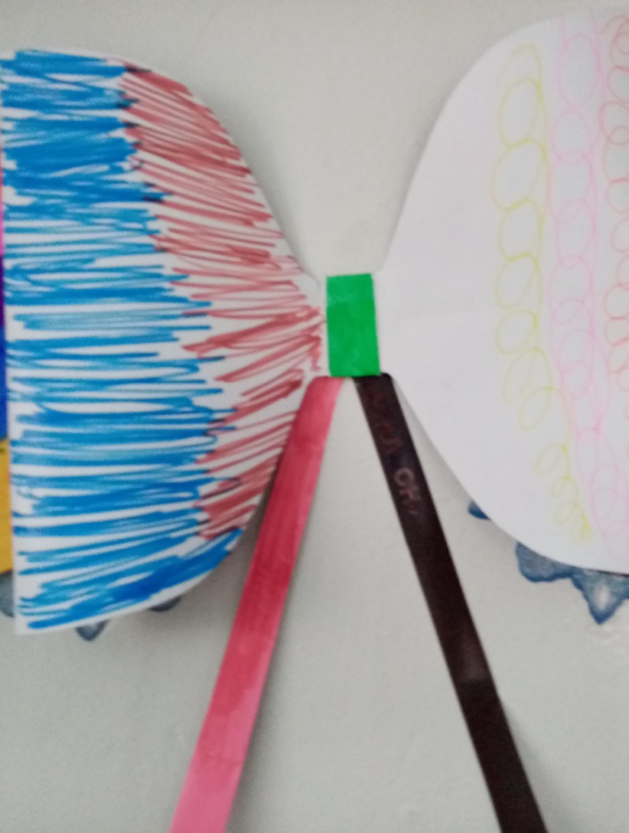

Slide 17
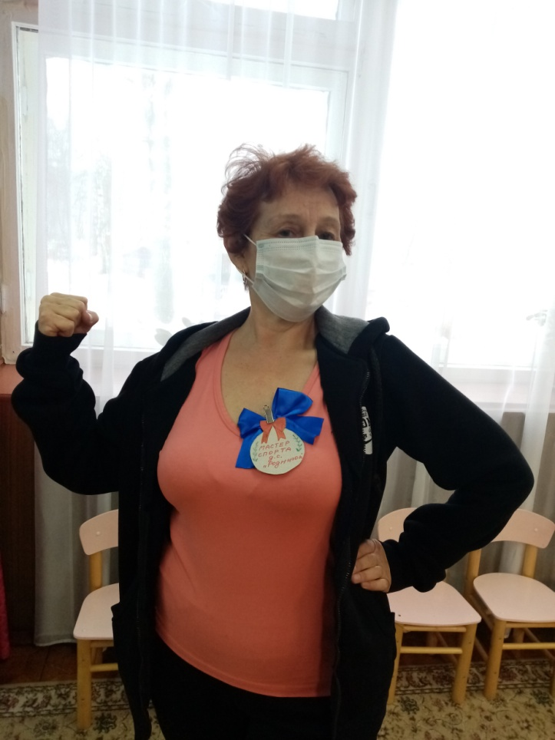
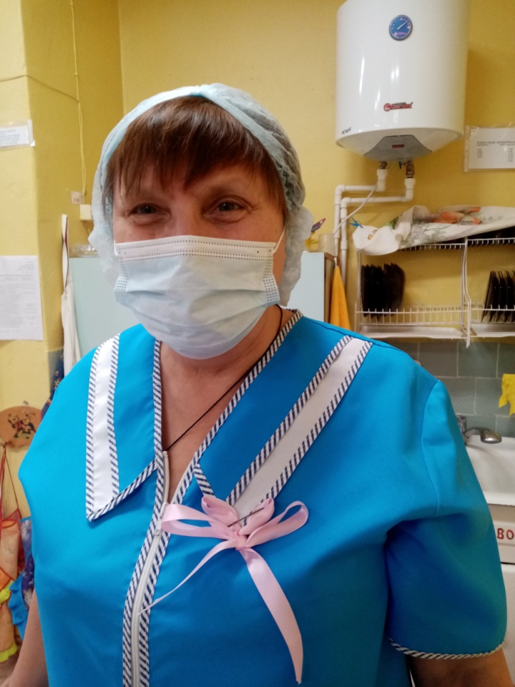
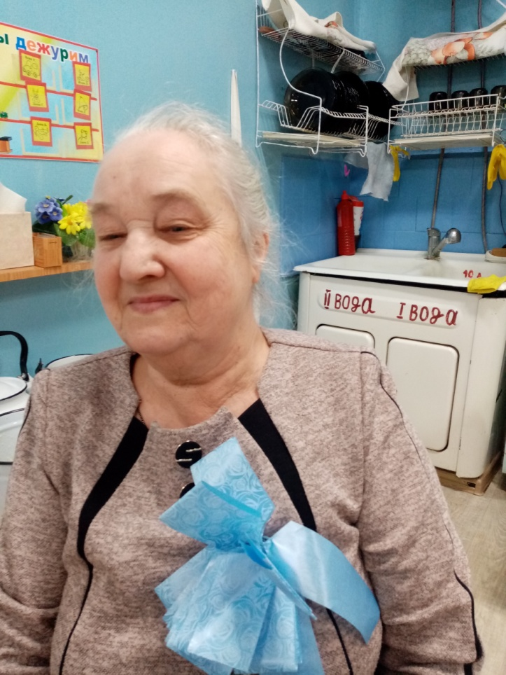
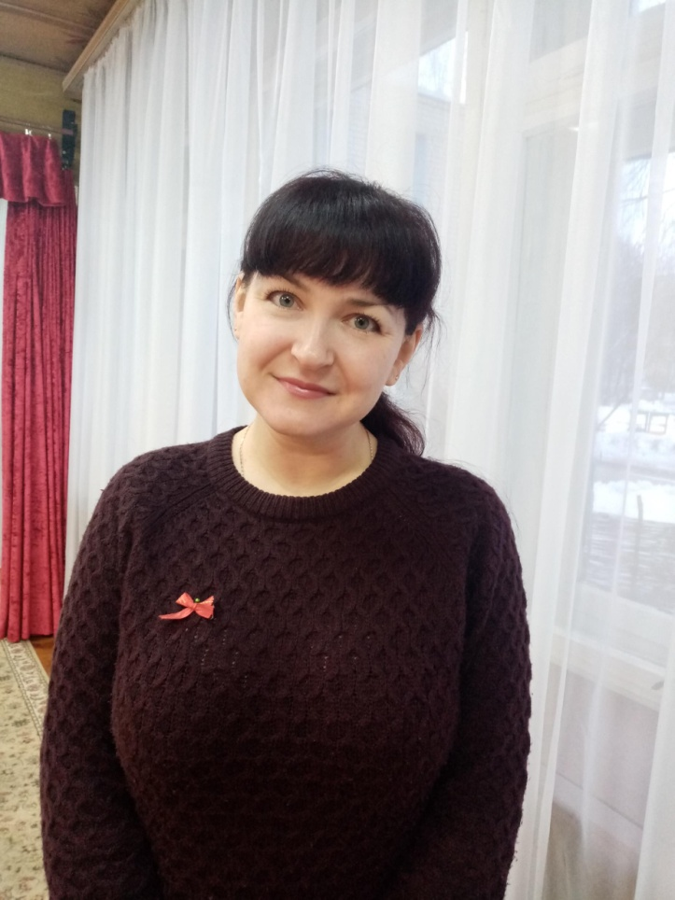

Slide 18
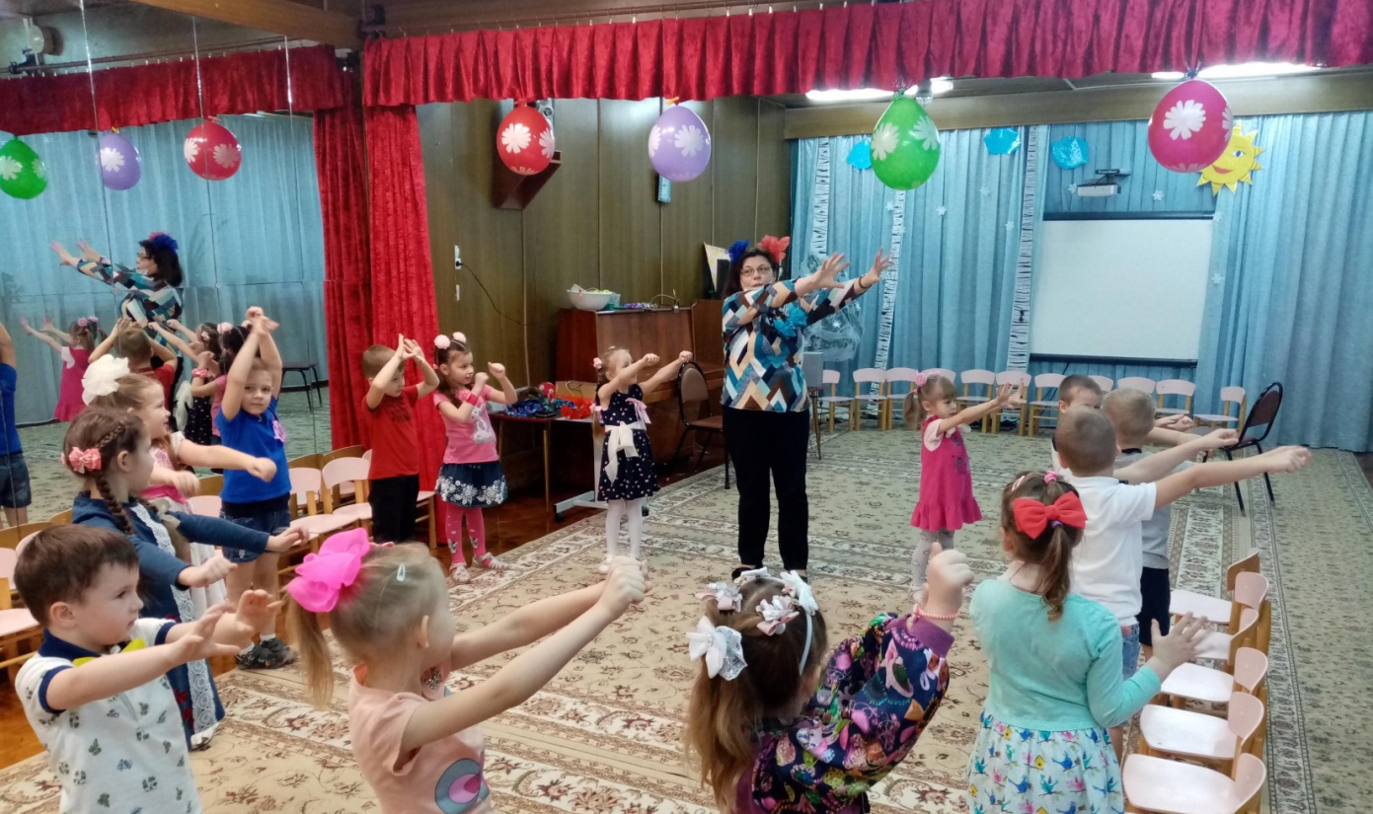
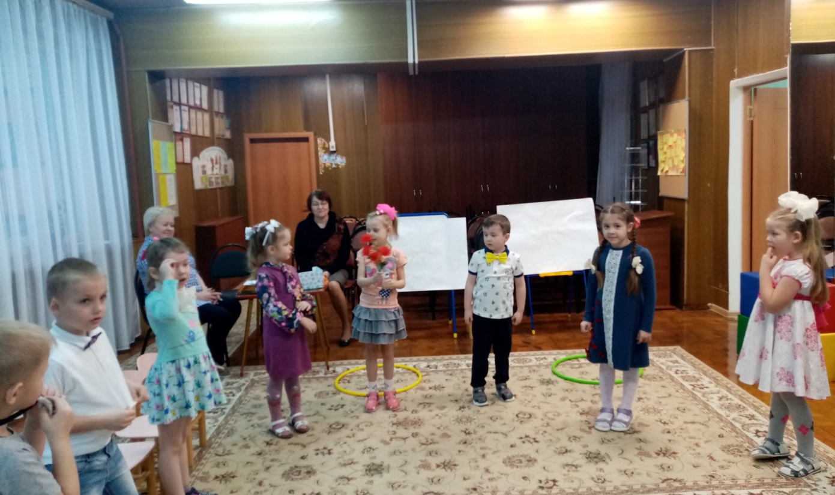

Slide 19
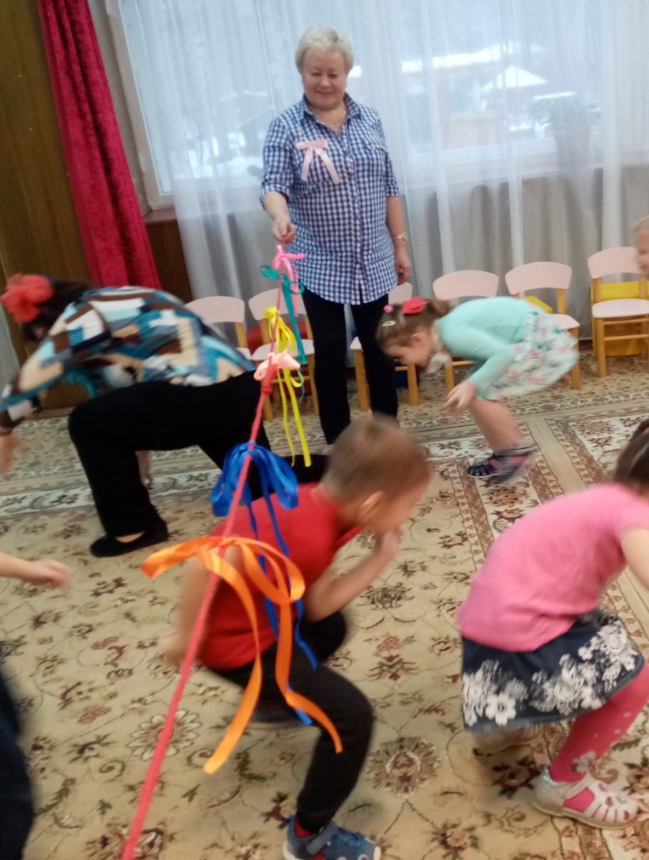
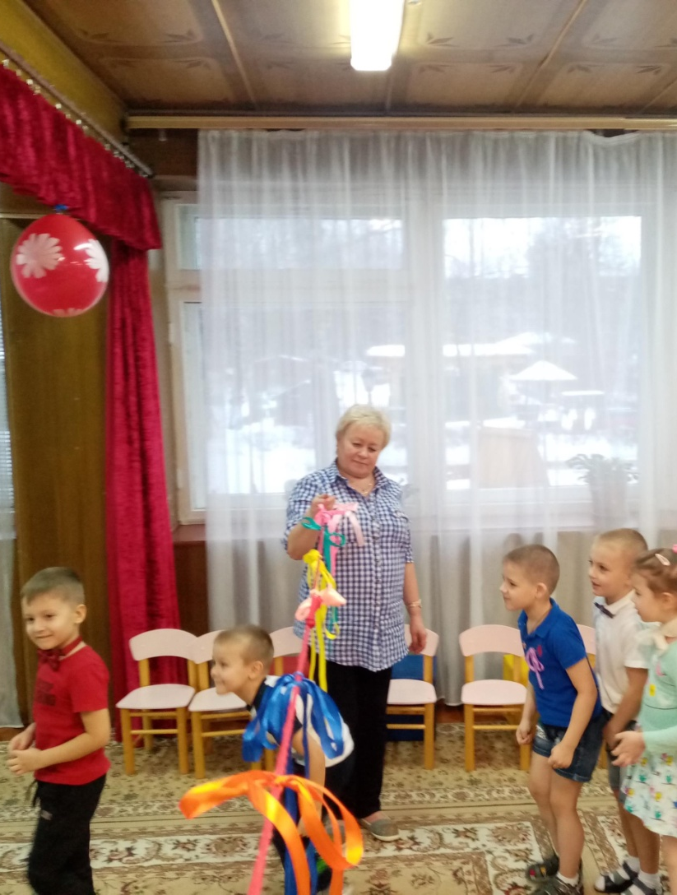

Slide 20
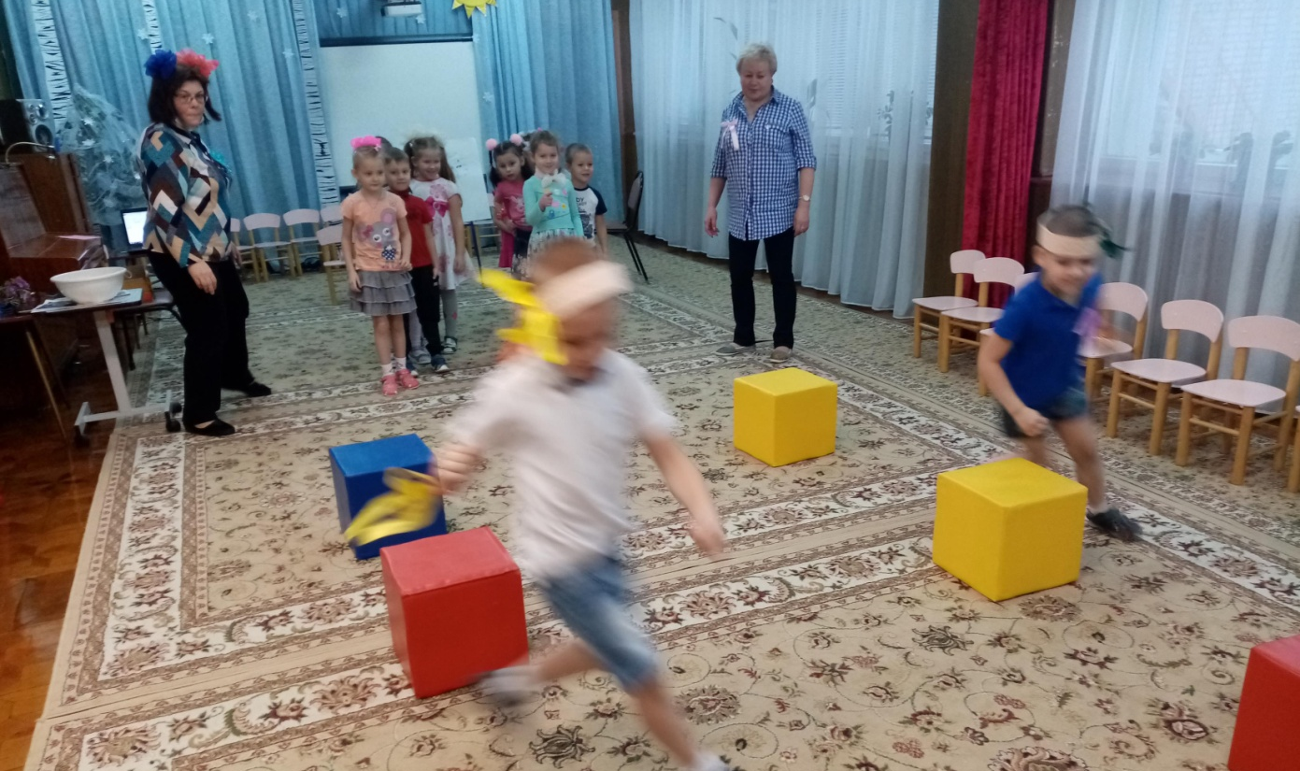
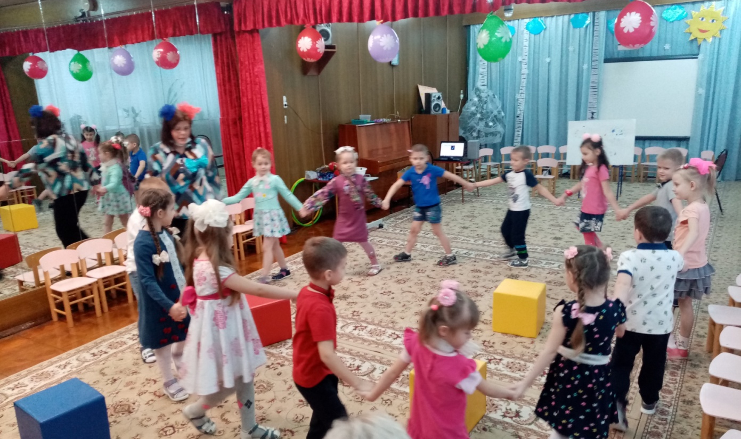

Slide 21
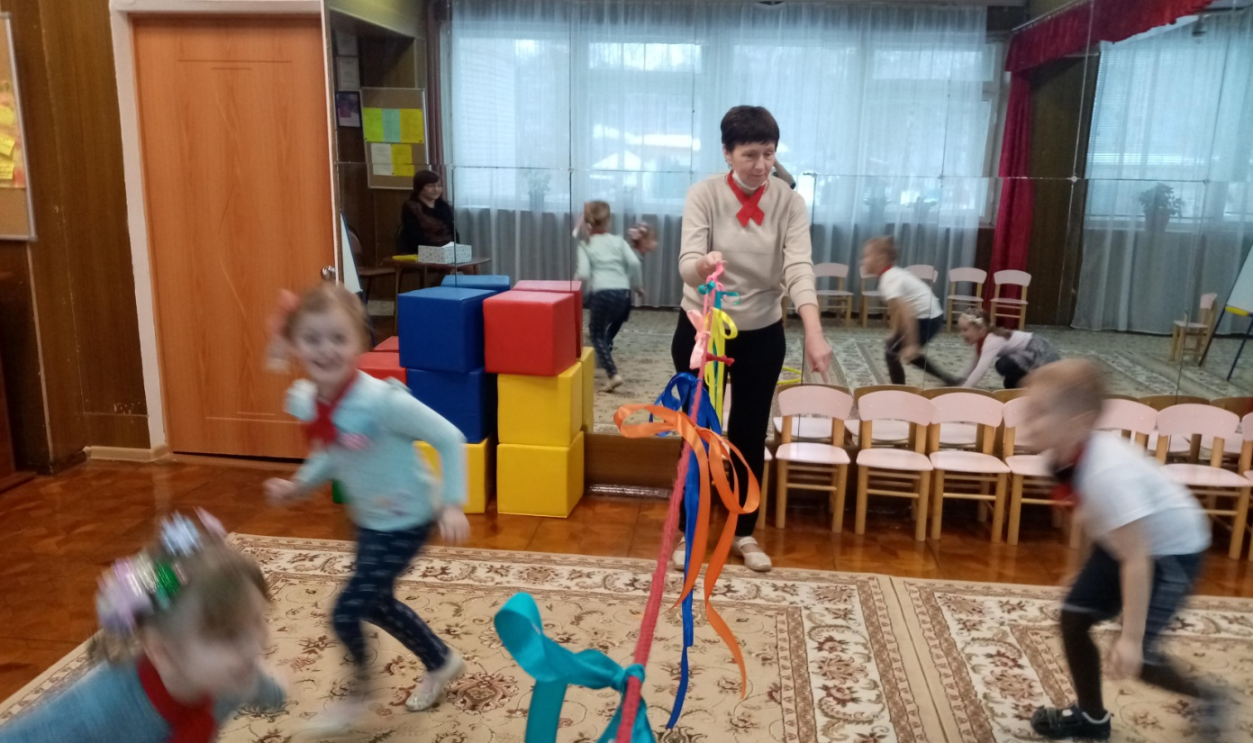
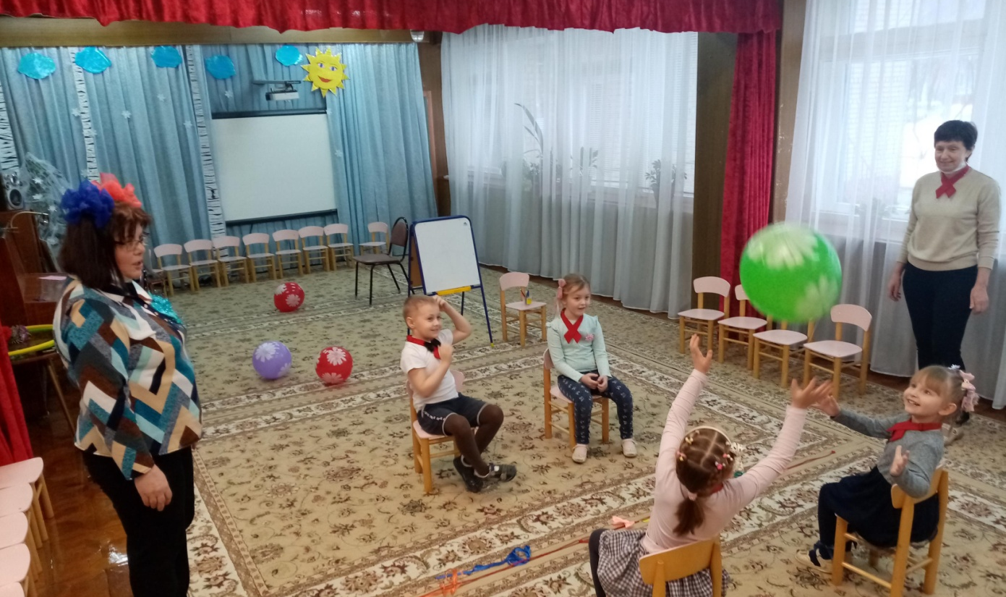

Slide 22
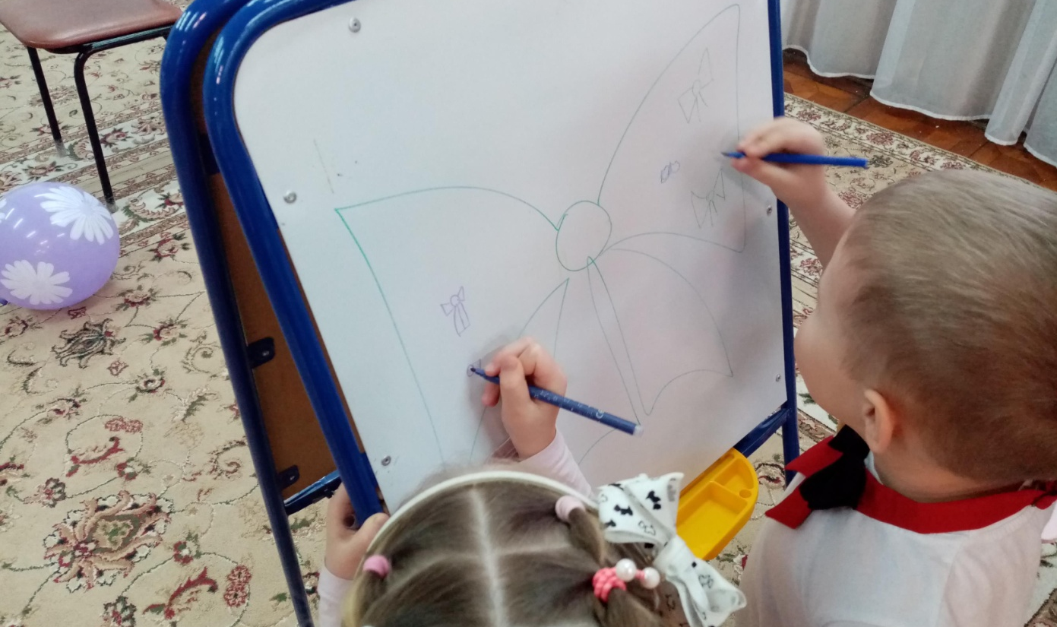
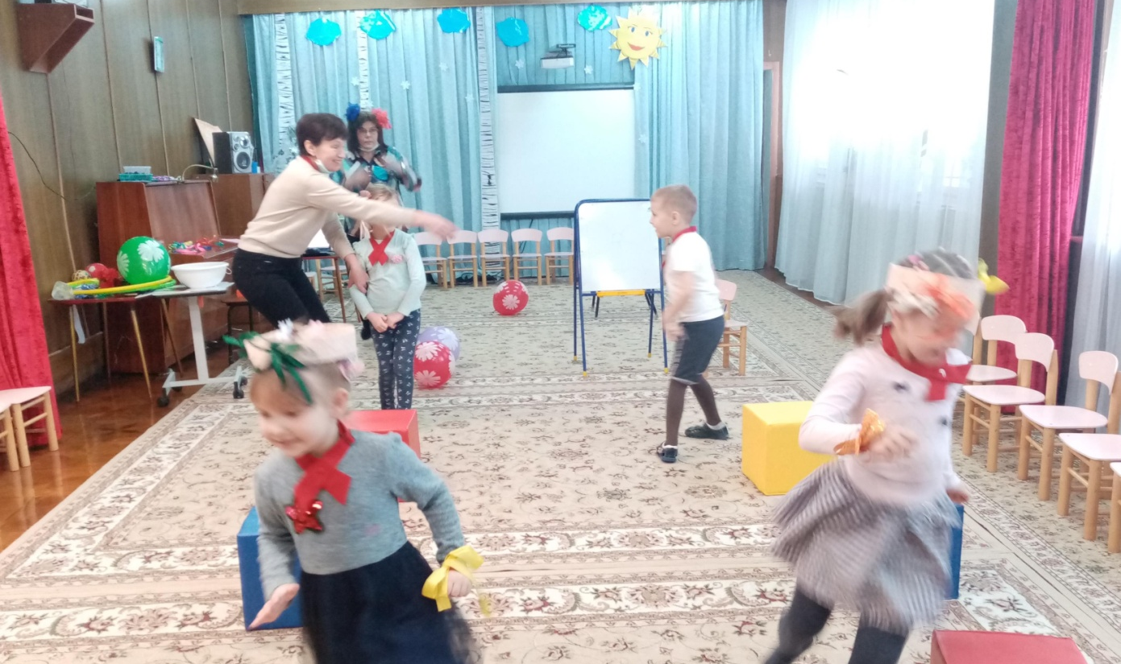

Slide 23
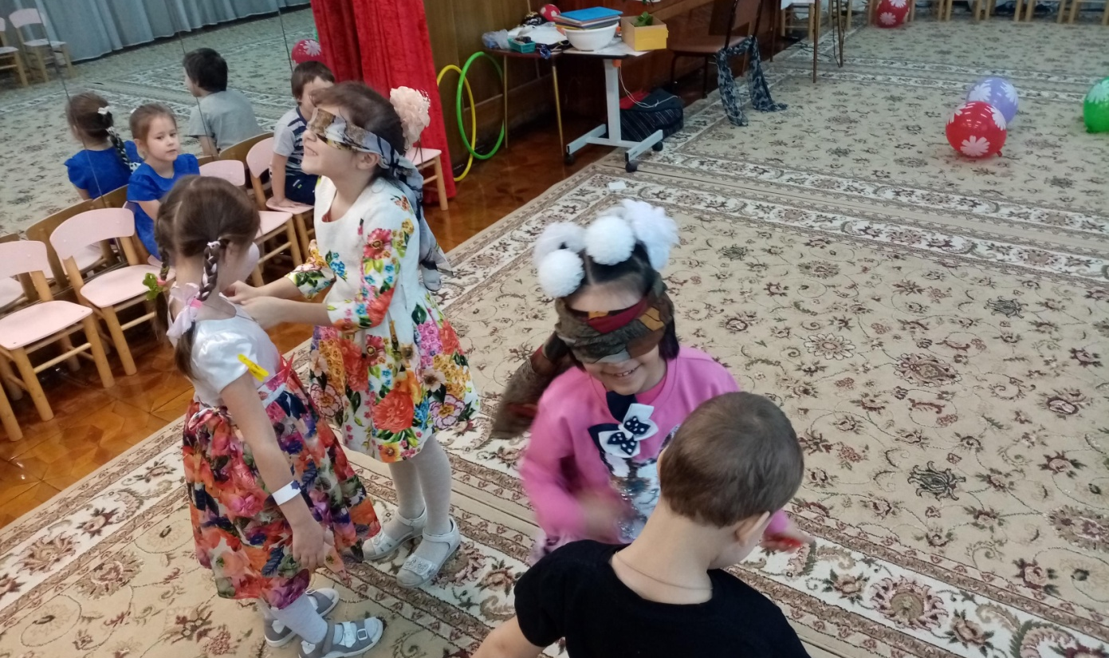
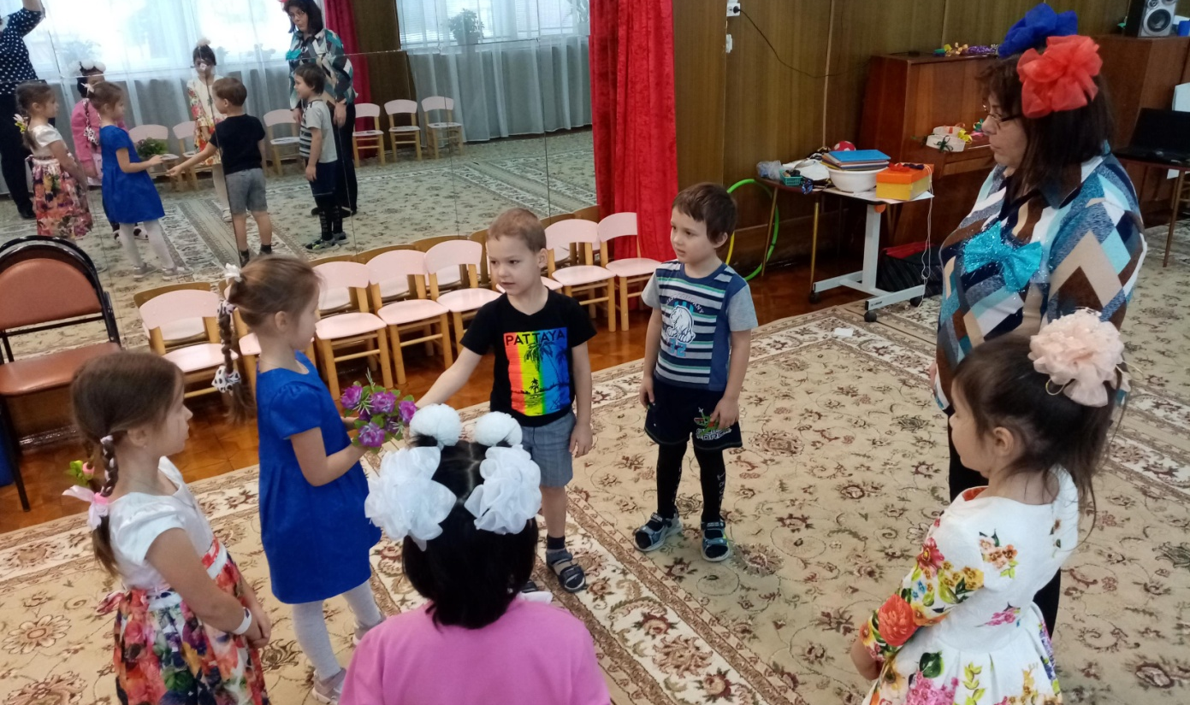

Slide 24
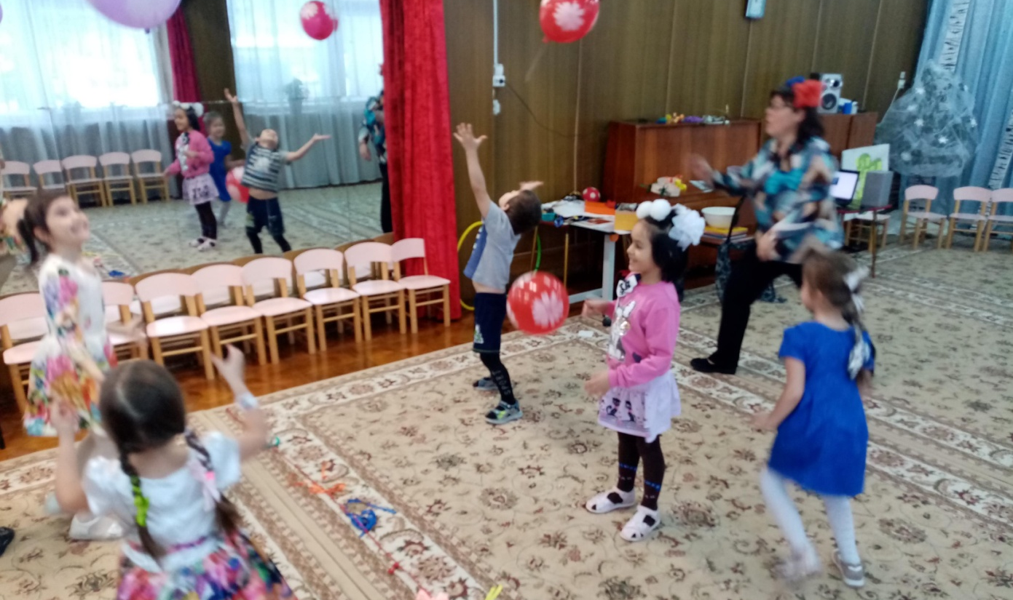
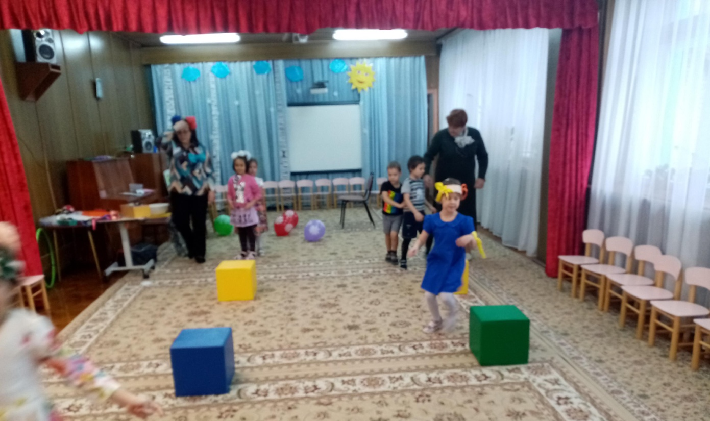

Slide 25
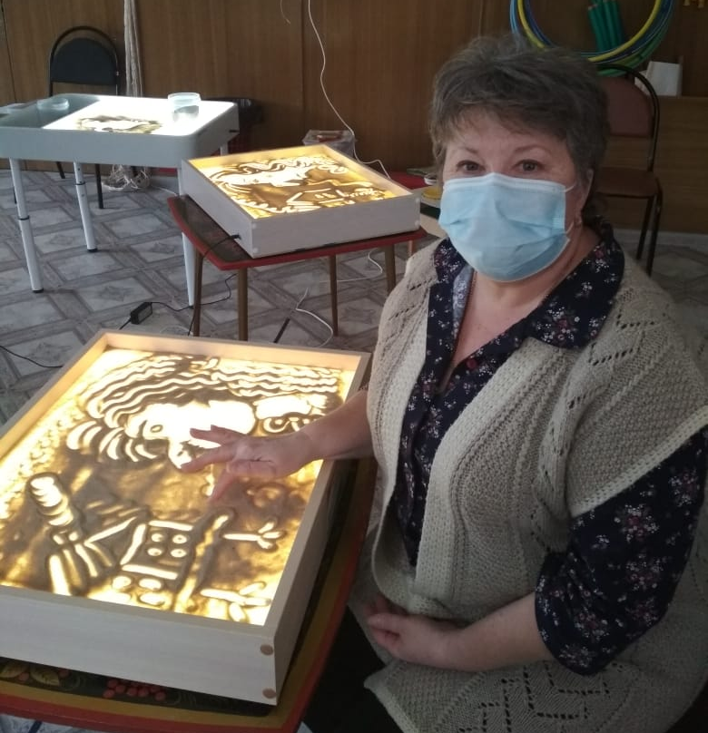
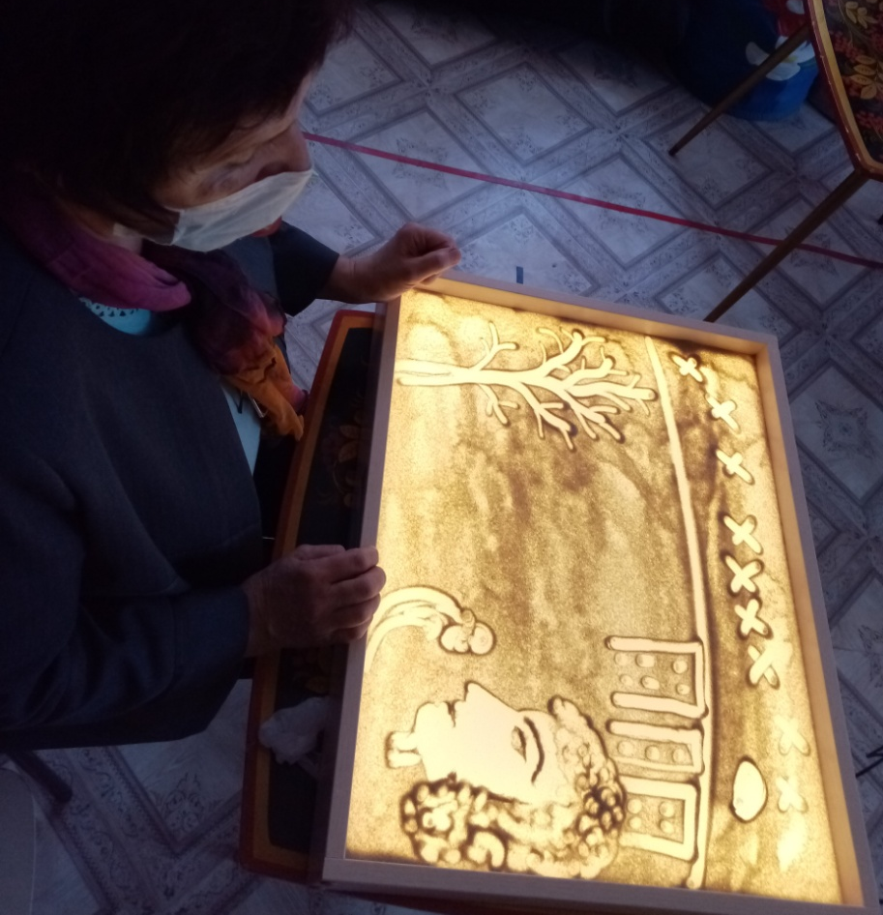
Рисование песком на световых столах с педагогами ДОУ «РОДНИЧОК»

Slide 26
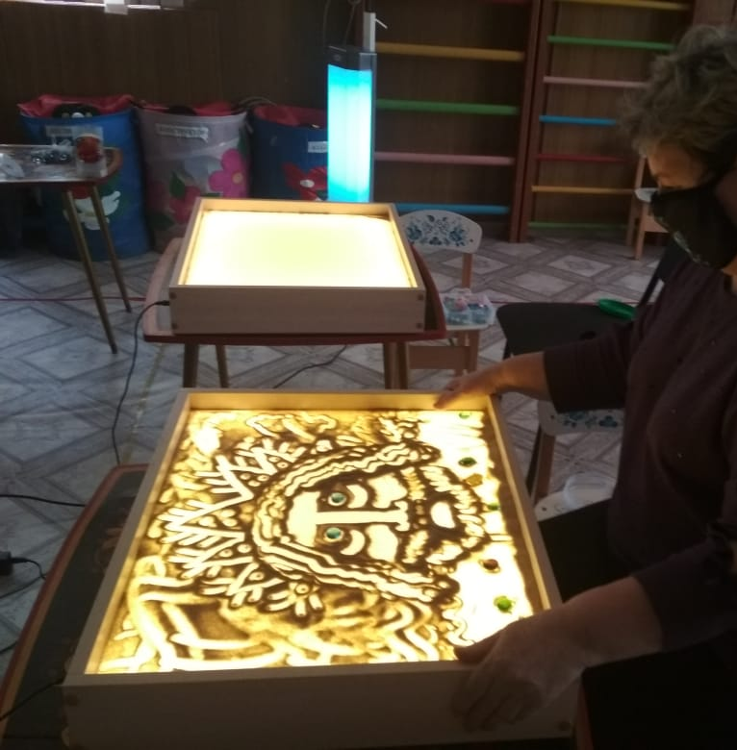
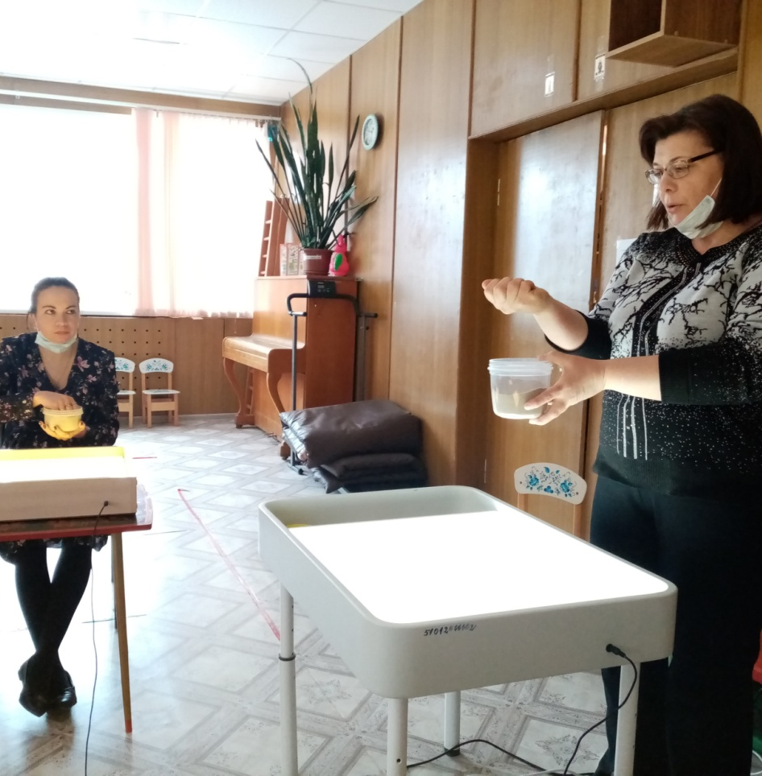
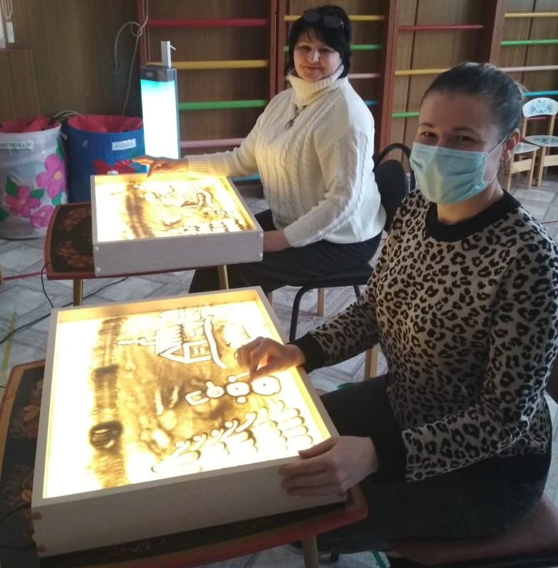

Slide 27
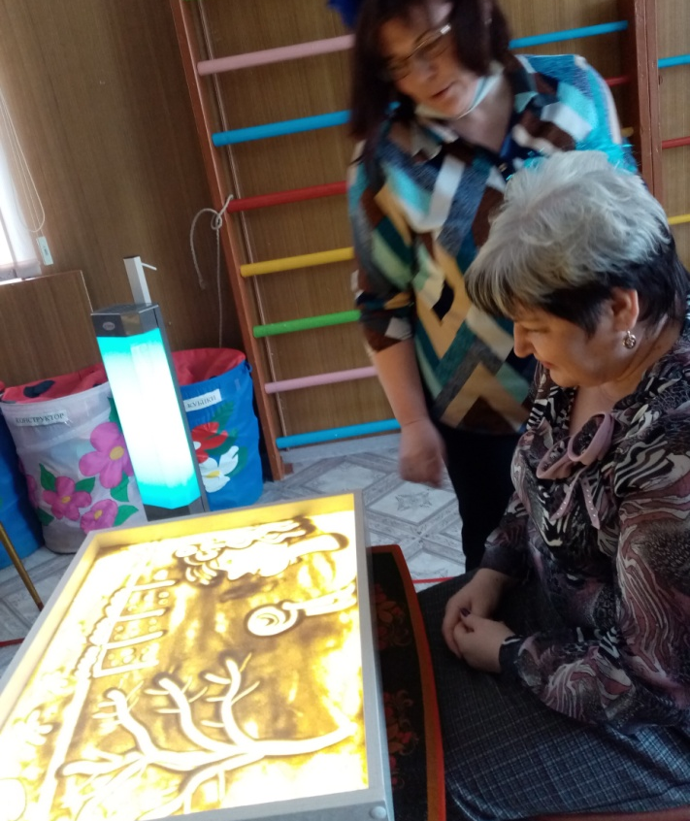
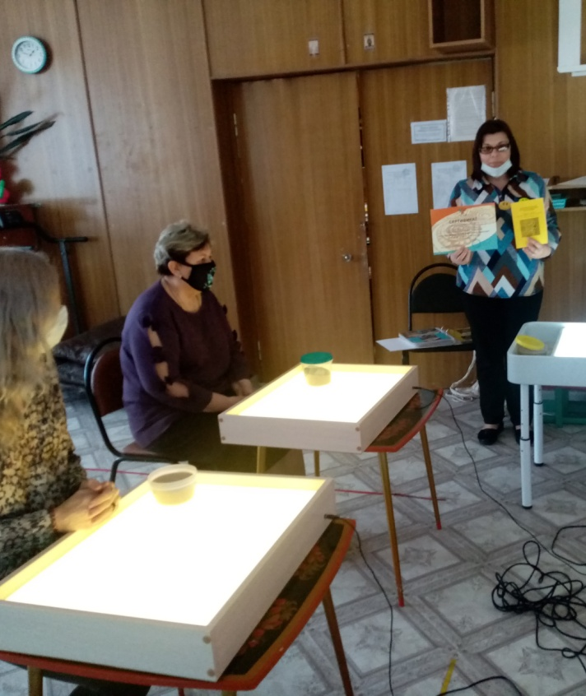

Slide 28
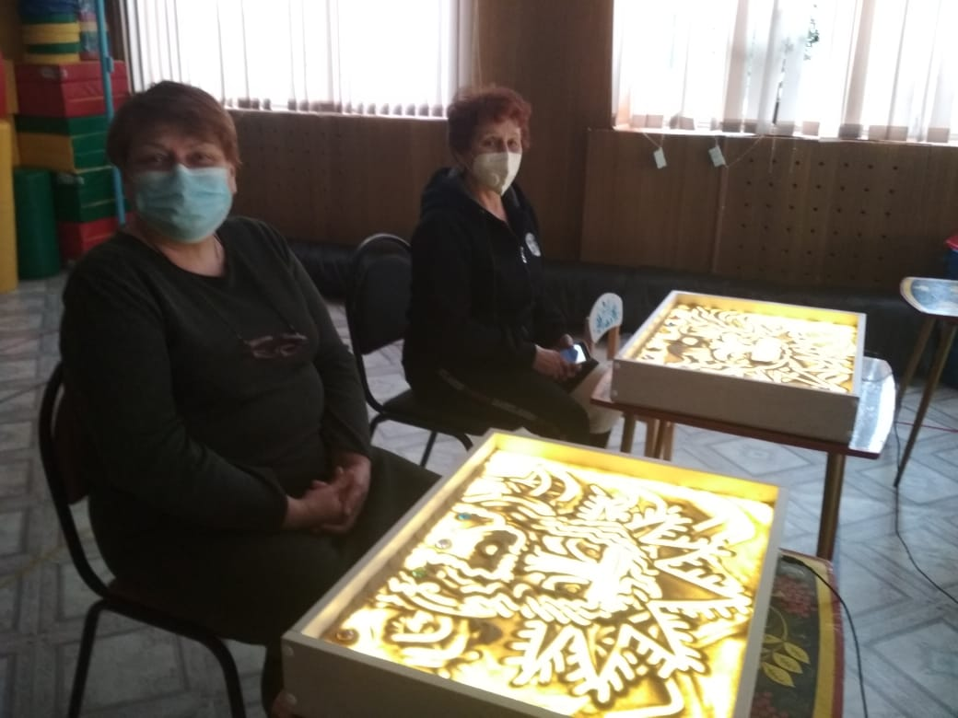

Slide 29
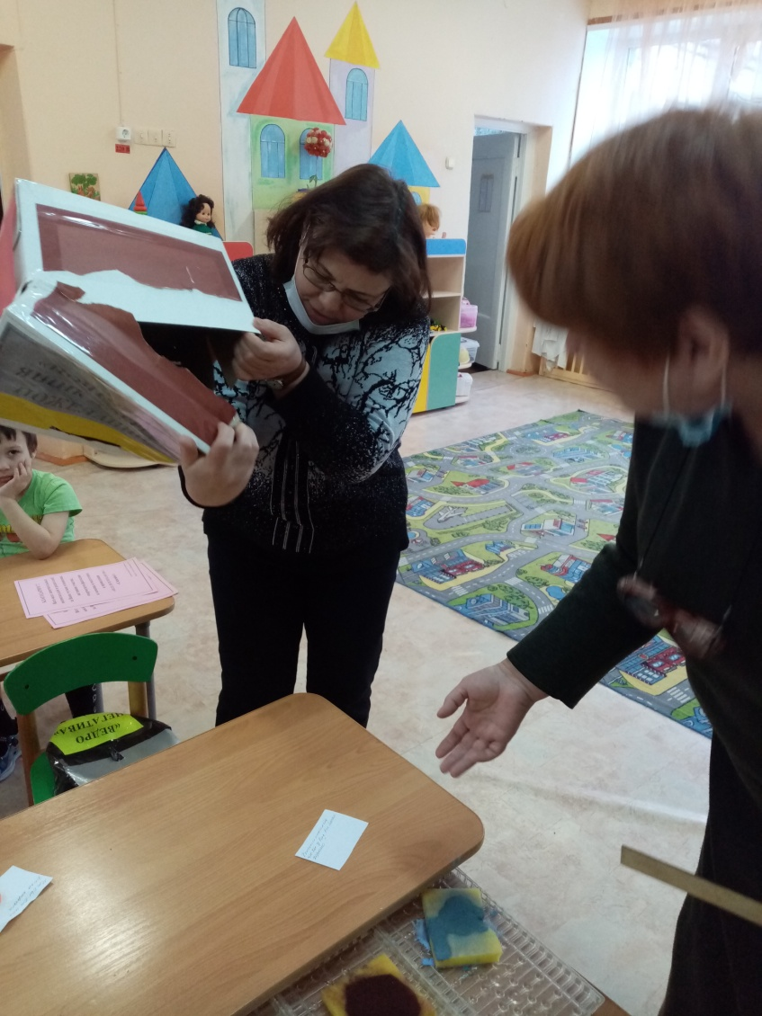
Результаты Почтового ящика «Добрых пожеланий» и «Ведра негатива»

Slide 30
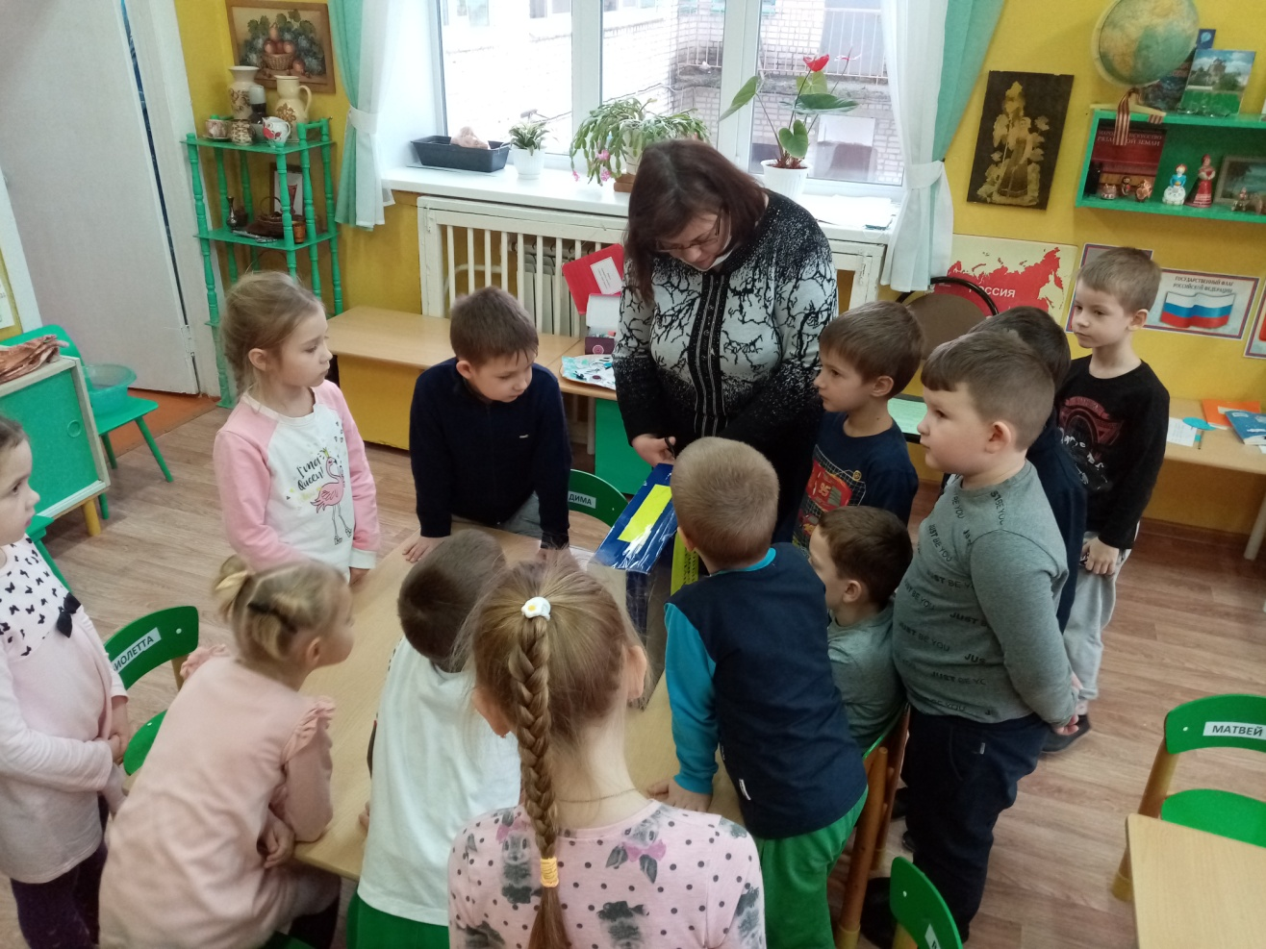

Slide 31
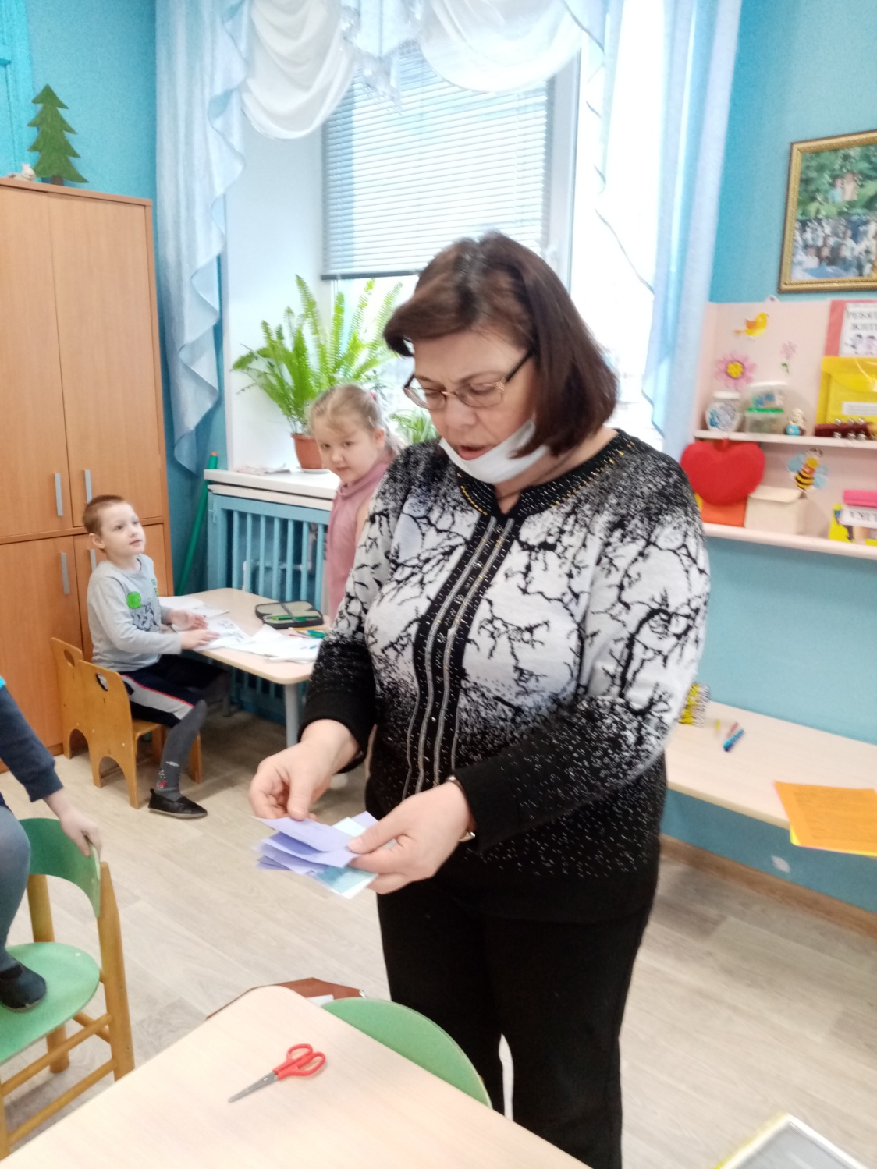

Slide 32
ОГРОМНОЕ ВСЕМ СПАСИБО ЗА АКТИВНОЕ УЧАСТИЕ,
а Храмшиной Ирине Валерьевне за ОРГАНИЗАЦИЮ И ПРОВЕДЕНИЕ ОБЩЕСАДОВСКОГО МЕРОПРИЯТИЯ!

